Slide 1
Диаграмма состояний
State diagram

Slide 2
Цель
Диаграмма состояний (state diagram) - диаграмма, которая представляет конечный автомат.
Конечный автомат (state machine) - модель для спецификации поведения объекта в форме последовательности его состояний, которые описывают реакцию объекта на внешние события, выполнение объектом действий, а также изменение его отдельных свойств.

Slide 3
Конечный автомат
M = (Q, Σ, φ, q₀, F)
Q - конечное множество состояний;
Σ - конечное множество допустимых входных символов;
φ - отображение множества Q × Σ в множество P(Q), определяющее поведение управляющего устройства; функцию φ иногда называют функцией переходов;
q₀ ∈ Q – начальное состояние управляющего устройства;
F ⊆ Q – множество заключительных состояний.

Slide 4
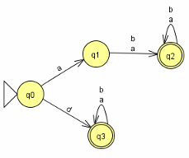
Способы задания
Таблица состояний
Диаграмма переходов
 | a | b | d
q0 | q1 |  | q3
q1 | q2 | q2
q2 | q2 | q2
q3 | q3 | q3

Slide 5
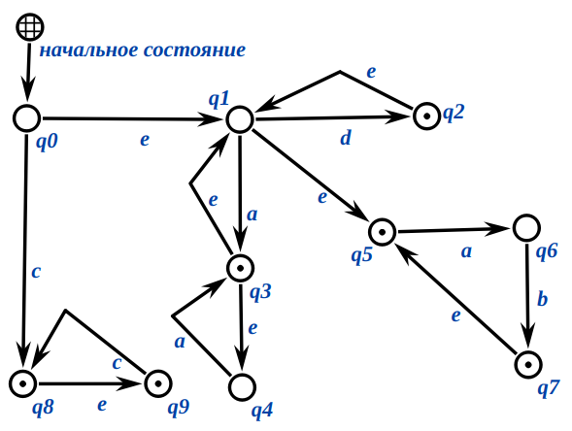
Пример
daaaaabababcccccc
Пример: (d|a*)*(ab)*|c*

Slide 6
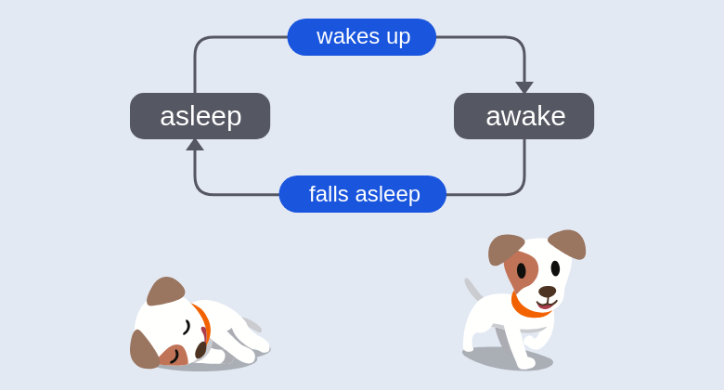
Назначение диаграммы состояний
Диаграммы состояний служат для моделирования поведения реактивных объектов.
Реактивный объект - объект, поведение которого лучше всего характеризуется его реакцией на события, произошедшие вне его собственного контекста. У реактивного объекта есть четко выраженный жизненный цикл, когда текущее поведение обусловлено прошлым.
Диаграммы состояний могут существовать автономно, и могут использоваться для моделирования поведения классов, прецедентов и системы в целом.
Notes:
Реактивный объект - объект, поведение которого лучше всего характеризуется его реакцией на события, произошедшие вне его собственного контекста. У реактивного объекта есть четко выраженный жизненный цикл, когда текущее поведение обусловлено прошлым.

Slide 7
Диаграмма состояний
Диаграмма состояний (state machine diagram) — это диаграмма, которая показывает автомат, фокусируя внимание на его потенциальных состояниях и переходах между ними.
Диаграммы состояний служат для моделирования поведения реактивных объектов.
Диаграммы состояний могут существовать автономно, и могут использоваться для моделирования поведения классов, прецедентов и системы в целом

Slide 8
Диаграмма состояний может содержать
Состояния
Переходы
Примечания

Slide 9
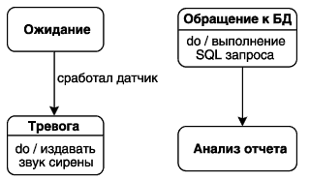
Состояние
Состояние объекта (state) — это ситуация в его жизни, на протяжении которой он удовлетворяет некоторому условию, осуществляет определенную деятельность или ожидает какого-то события.
Состояние определяют следующие элементы:
имя - текстовая строка, которая отличает одно состояние от всех остальных. Имя состояния должно быть уникальным внутри объемлющего пакета
внутренние действия - действия, выполняемые при входе в состояние и выходе из него, а также выполняемые без выхода из состояния
подсостояния - внутри состояния могут существовать подсостояния, как непересекающиеся (активизируемые последовательно), так и параллельные (активные одновременно)
отложенные события - список событий, которые не обработаны в этом состоянии, а отложены и поставлены в очередь для обработки объектом в некотором другом состоянии.
‹#›
Notes:
Имя состояния
В качестве имени состояния рекомендуется использовать глаголы в настоящем времени (звенит, печатает, ожидает) или соответствующие причастия (занят, свободен, передано, получено). Имя состояния может отсутствовать. В этом случае состояние является анонимным, и если на диаграмме состояний их несколько, то все они должны различаться между собой.

Slide 10
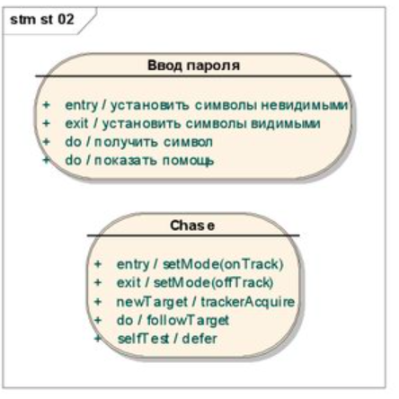
Внутреннее действие
Внутреннее действие — текстовая строка формата
<метка действия / выражение действия>
Перечень меток действия имеет фиксированные значения, которые не могут быть использованы в качестве имен событий
entry — указывает на действие, которое выполняется в момент входа в данное состояние
exit — указывает на действие, которое выполняется в момент выхода из данного состояния
do — специфицирует выполняющуюся деятельность, которая выполняется в течение всего времени, пока объект находится в данном состоянии, или до тех пор, пока не закончится вычисление, специфицированное следующим за ней выражением действия
include — используется для обращения к подавтомату, при этом следующее за ней выражение действия содержит имя этого подавтомата
‹#›

Slide 11
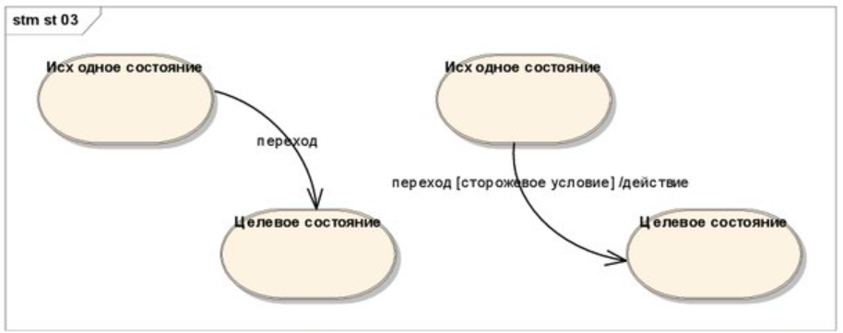
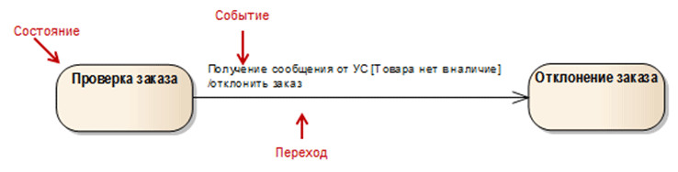
Переход
Переход (transition) — это отношение между двумя состояниями, показывающее, что объект, находящийся в исходном состоянии, должен выполнить определенное действие и перейти в целевое состояние, как только произойдет указанное событие и будут выполнены определенные сторожевые условия.
Каждый переход может помечен строкой текста, которая имеет следующий общий формат:
<сигнатура события>[<сторожевое условие>] <выражение действия>
Сигнатура события описывает некоторое событие с необходимыми аргументами:
<имя события>(<список параметров, разделенных запятыми>)
‹#›
Notes:
Переход определяют пять элементов:
исходное состояние - состояние, из которого происходит переход. Если объект находится в исходном состоянии, то исходящий переход может сработать, когда объект получит событие-триггер, инициирующее этот переход, причем должно быть выполнено сторожевое условие (если оно задано);
событие-триггер - событие, при получении которого объектом, находящимся в исходном состоянии, может сработать переход (при этом должно быть выполнено сторожевое условие);
сторожевое условие - булевское выражение, которое вычисляется при получении события-триггера. Если значение истинно, то переходу разрешено сработать, если ложно - переход не срабатывает. Если при этом не задано никакого другого перехода, инициируемого тем же самым событием, то событие теряется;
действие - атомарное вычисление, которое может непосредственно воздействовать на объект, владеющий автоматом, или оказать косвенное воздействие на другие объекты, находящиеся в области видимости;
целевое состояние - состояние, которое становится активным после завершения перехода.

Slide 12
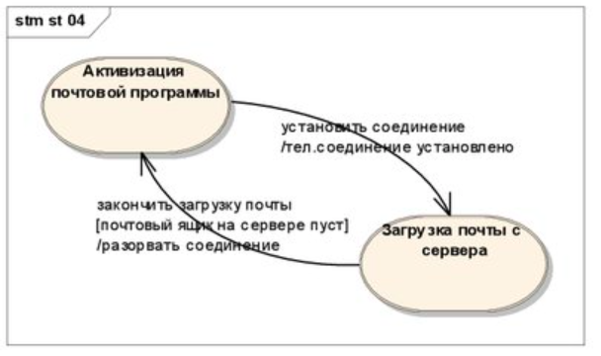
Событие-триггер, сторожевое условие и действие
Событие-триггер (trigger event) —
событие, при получении которого объектом, находящимся в исходном состоянии, может сработать переход
Сторожевое условие (guard condition) — логическое выражение, которое вычисляется при возникновении события-триггера. Если значение истинно, то переходу разрешено сработать, если ложно - переход не срабатывает
Действие (action) — это атомарное вычисление, которое выполняется в том случае, когда переход срабатывает, и приводит к изменению состояния объекта или возврату значения
‹#›
Notes:
В качестве событий можно рассматривать сигналы, вызовы, окончание фиксированных промежутков времени или моменты окончания выполнения определенных действий.
Имя события идентифицирует отдельный переход на диаграмме состояний и может содержать строку текста. В этом случае принято считать переход триггерным. Если рядом со стрелкой перехода не указана никакая строка текста, то соответствующий переход является нетриггерным, и в этом случае из контекста диаграммы состояний должно быть ясно, после окончания какой деятельности он срабатывает.

Slide 13
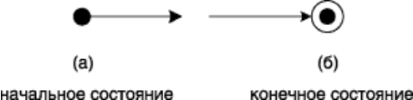
Псевдосостояние
Псевдосостояние (pseudo-state) - вершина в конечном автомате, которая имеет форму состояния, но не обладает поведением.
Начальное состояние (start state) - разновидность псевдосостояния, обозначающее начало выполнения процесса изменения состояний конечного автомата или нахождения моделируемого объекта в составном состоянии.
Конечное состояние (final state) - разновидность псевдосостояния, обозначающее прекращение процесса изменения состояний конечного автомата или нахождения моделируемого объекта в составном состоянии.

Slide 14
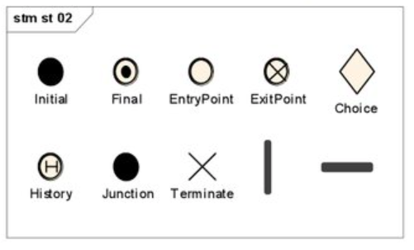
Псевдосостояния
Псевдосостояние объекта (pseudo-state) — абстракция для различных типов вершин, используемая в диаграмме состояний
Псевдосостояния не содержат никаких внутренних действий
Начальное состояние (initial)
Конечное состояние (final)
Точка входа (entry point)
Точка выхода (exit point)
Выбор (choice)
Историческое состояние (history)
Соединение (junction)
Прекращение (terminate)
Ветвление (fork)
‹#›

Slide 15
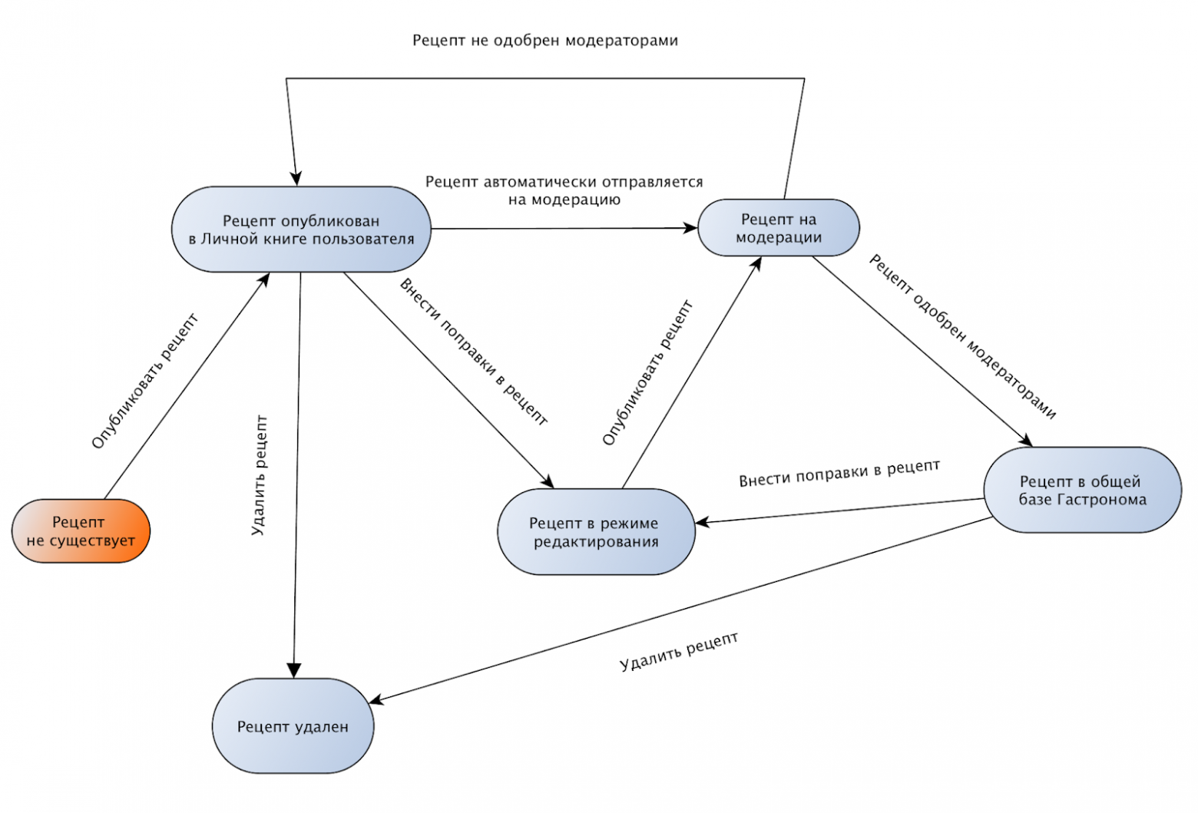
Примеры

Slide 16
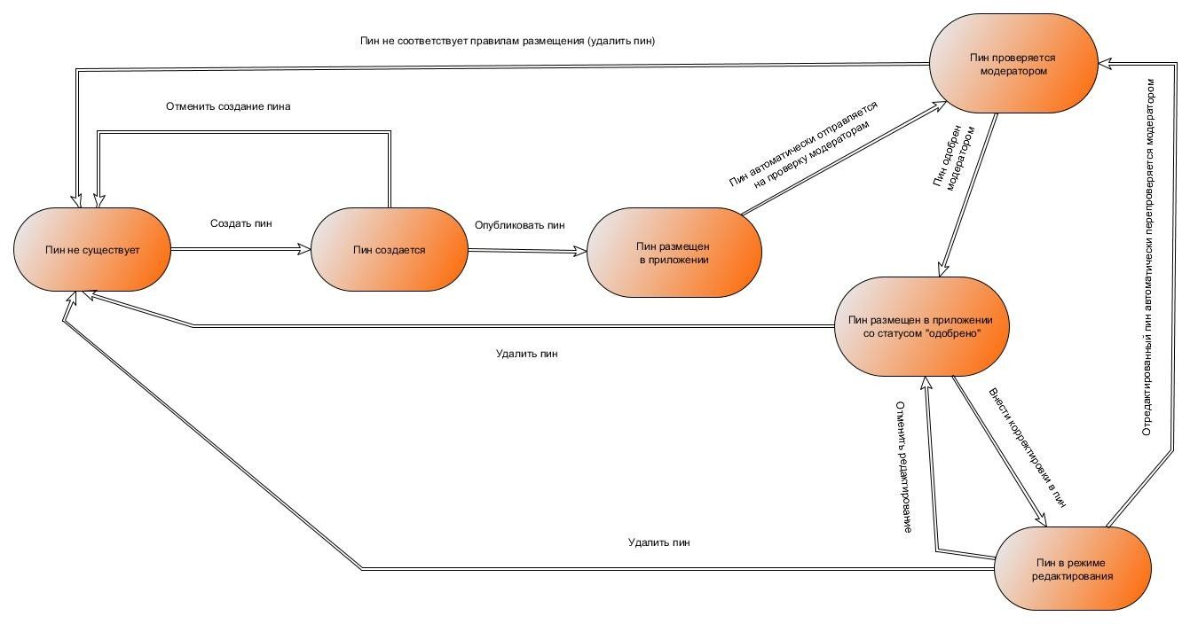
Примеры

Slide 17
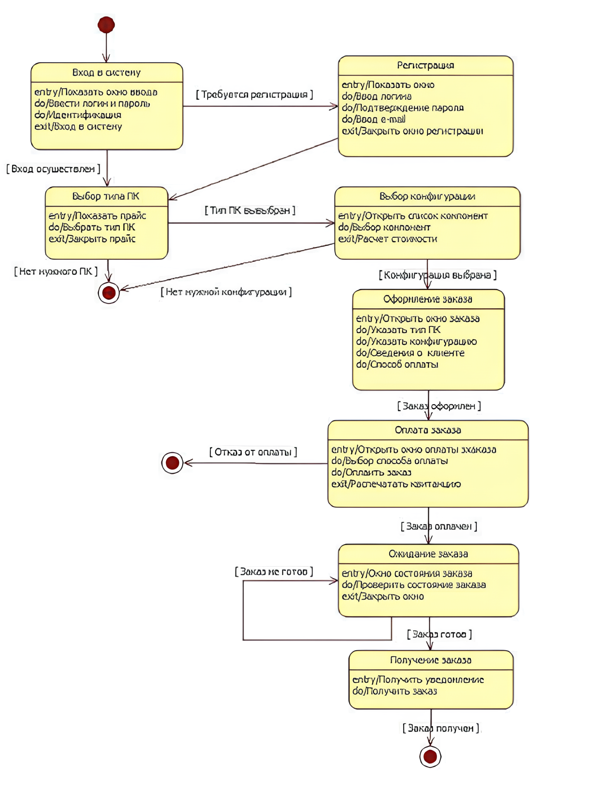
Примеры

Slide 18
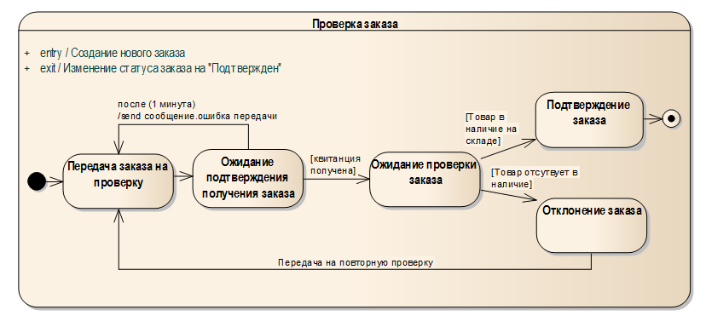

Составные состояния и подсостояния
Простое состояние — состояние, не имеющее внутренней структуры
Составное состояние (composite state) — сложное состояние, которое состоит из других вложенных в него состояний
Подсостояние (substate) — состояние, являющееся частью другого состояния

Slide 19
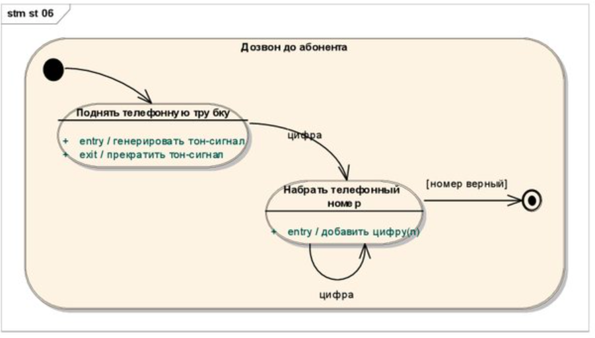
Последовательные подсостояния
Последовательные подсостояния (sequental substates) используются для моделирования такого поведения объекта, во время которого в каждый момент времени объект может находиться в одном и только одном подсостояний
Начальное и конечное состояния объекта должны быть единственными в каждом составном состоянии
Notes:
Телефонный аппарат
Он может находиться в различных состояниях, одним из которых является состояние дозвона до абонента. Чтобы позвонить, необходимо снять телефонную трубку, услышать тоновый сигнал, после чего набрать нужный телефонный номер. Таким образом, состояние дозвона до абонента является составным и состоит из двух последовательных подсостояний: "поднять телефонную трубку" и "набрать телефонный номер".
Два перехода специфицируют событие-триггер набор цифры, которое имеет имя “цифра”. В качестве параметра выступает отдельная цифра на диске телефонного аппарата.
Переход из начального подсостояния нетриггерный, поскольку он не содержит никакой строки текста.
Последний переход в конечное подсостояние не имеет события-триггера, но имеет сторожевое условие, проверяющее правильность набранного номера абонента. Только в случае истинности этого условия телефонный аппарат может перейти в конечное подсостояние, которое характеризует суперсостояние "дозвон до абонента" в целом.
Составное состояние может содержать в качестве вложенных подсостояний начальное и конечное состояния. При этом начальное подсостояние является исходным, когда происходит переход объекта в данное составное состояние. Если составное состояние содержит внутри себя конечное подсостояние, то переход в это вложенное конечное состояние означает завершение нахождения объекта в данном вложенном состоянии.

Slide 20
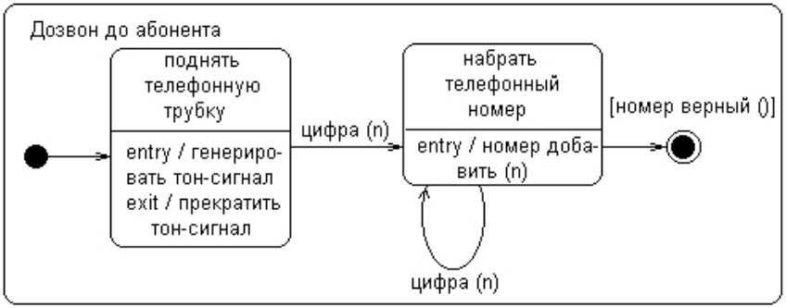
Пример

Slide 21
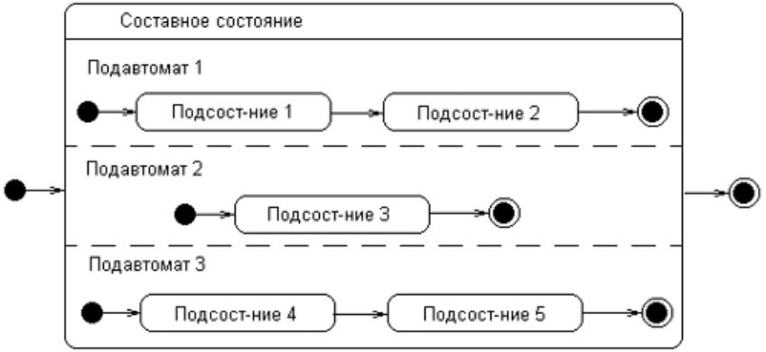
Параллельные подсостояния
Параллельные подсостояния (concurrent substates) позволяют специфицировать два или более автомата, которые выполняются параллельно в контексте объемлющего объекта
Объемлющий объект может одновременно находиться в каждом из параллельных подсостояний
Если какой-либо из подавтоматов пришел в свое конечное состояние раньше других, то он должен ожидать, пока другие подавтоматы не придут в свои конечные состояния

Slide 22
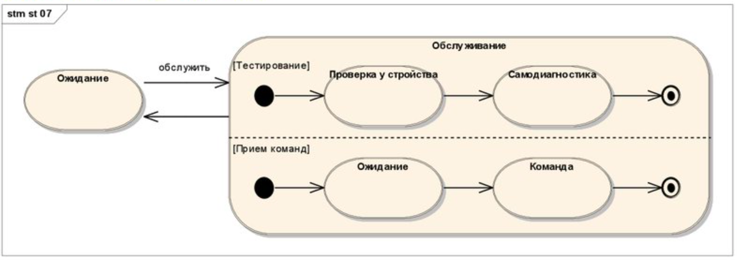
Параллельные подсостояния
Параллельные подсостояния (concurrent substates) позволяют специфицировать два или более автомата, которые выполняются параллельно в контексте объемлющего объекта
Объемлющий объект может одновременно находиться в каждом из параллельных подсостояний
Если какой-либо из подавтоматов пришел в свое конечное состояние раньше других, то он должен ожидать, пока другие подавтоматы не придут в свои конечные состояния

Slide 23
Параллельные подсостояния

Slide 24
Советы
При моделировании состояний соблюдайте следующие правила:
Дайте диаграмме имя, соответствующее назначению
Сначала смоделируйте устойчивые состояния объекта, затем переходите к допустимым переходам состояний
Ветвления и параллельность моделируйте на отдельной диаграмме
Располагайте элементы так, чтобы число пересечений было минимальным

Slide 25
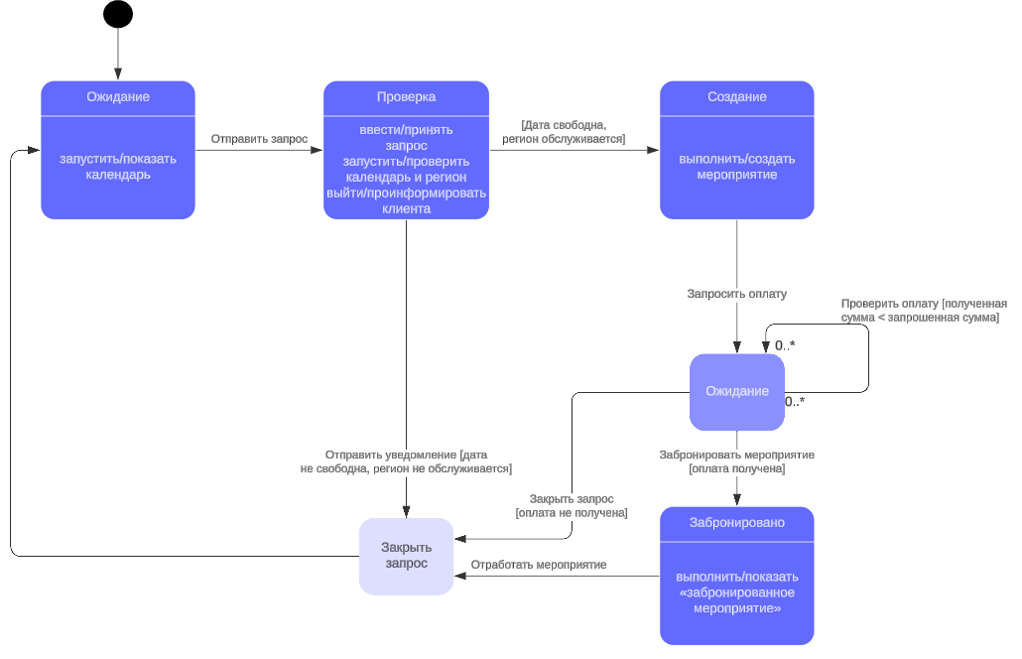
Примеры

Slide 26
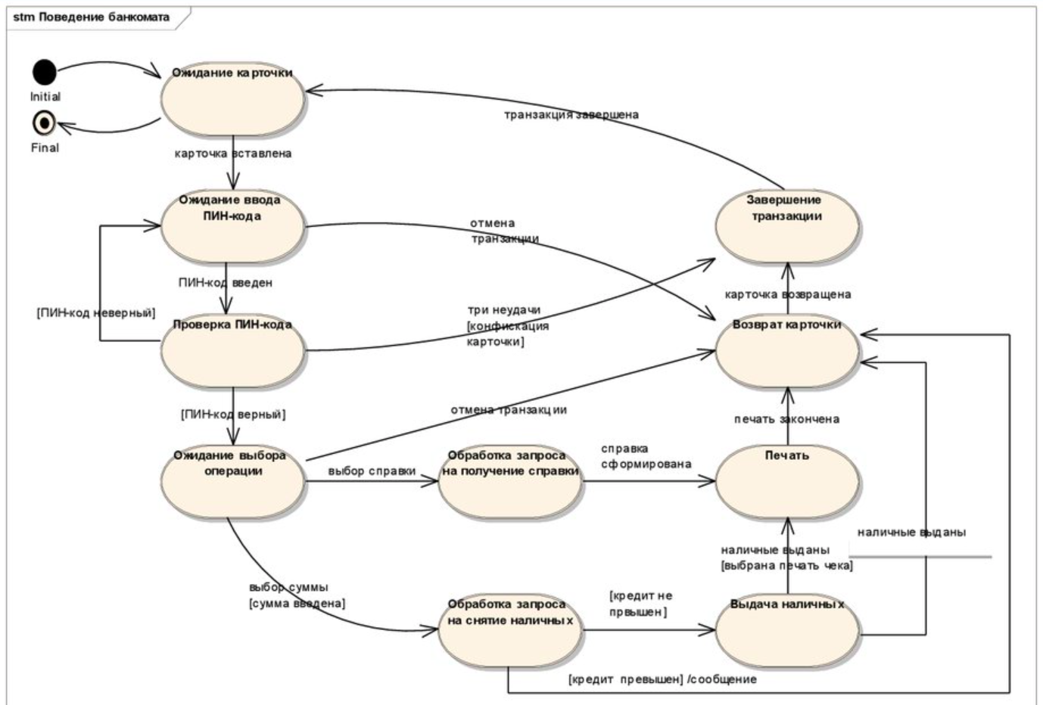
Примеры

